Slide 1
ЭТИКА И ДЕОНТОЛОГИЯ МЕЖДУ ВРАЧОМ И МЕДИЦИНСКОЙ СЕСТРОЙ
ГБУЗ СО «Новокуйбышевская центральная городская больница»
Выполнила: операционная медицинская сестра Авезова Фирюза Хусеновна

Slide 2
Высокоэффективный труд медицинского коллектива немыслим без соблюдения одного из важнейших положений деонтологии — установления этически обоснованных и профессионально целесообразных взаимоотношений между врачами, средними и младшими медицинскими работниками.

Slide 3
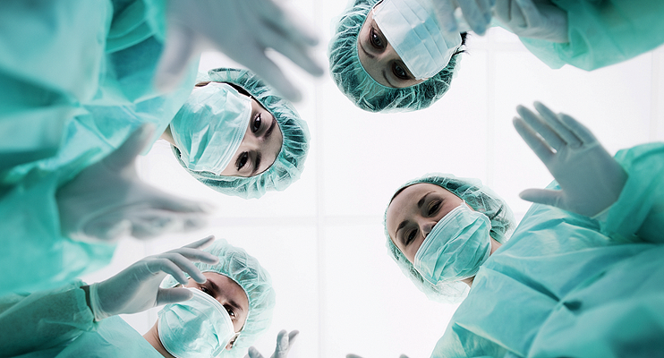
В трудовых коллективах совместный труд осуществляется на началах товарищеского сотрудничества и взаимопомощи, обеспечивается единство государственных, общественных и личных интересов, утверждается принцип ответственности каждого перед коллективом и коллектива за каждого работника.

Slide 4
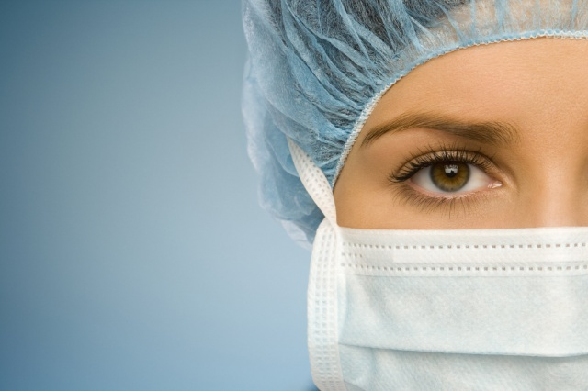
В этике взаимоотношений медицинских работников между собой немаловажное значение имеют эстетические черты личности. Они, как и моральные, отражают особенности и специфику медицинской профессии, где все важно и все нужно.

Slide 5
ОТНОШЕНИЯ «ВРАЧ – МЕДИЦИНСКАЯ СЕСТРА»
Характер взаимодействия «врач-медицинская сестра» существенно меняется. Отойдя от традиционных отношений с их существенными различиями во власти и влиянии, в настоящее время медицинские сестры и врачи становятся равноправными партнерами в клинической сфере.

Slide 6
Лечебный процесс в значительной степени зависит от взаимоотношений между врачами и медицинскими сестрами. Когда взаимопонимания и сработанности нет, под угрозой оказывается качество медицинской помощи.

Slide 7
Исторически сложилось так, что взаимоотношения между врачами и медицинскими сестрами приобрели статус особых отношений, особенно это заметно в стационарах. Врач и медицинская сестра – доминантная пара, влияющая на все процессы в отделении, которые оказывают воздействие на пациентов.

Slide 8
В идеале, медицинская сестра должна работать в «опережающем отражении», то есть взаимодействовать с врачом так, словно она читает его следующее действие или распоряжение без слов. Так же медсестра должна быть инициативной. Инициатива может проявляться в поисках усовершенствования своих мануальных операций, определенной находчивости и скорости работы.

Slide 9
Выписка из Кодекса врачебной этики
РАЗДЕЛ IV. Взаимоотношения с коллегами
СТАТЬЯ 28. Во взаимоотношениях с коллегами от врача требуется честность, справедливость, доброжелательность, порядочность, уважительное отношение к знаниям и опыту коллег, готовность бескорыстно передать им свой опыт и знания.

Slide 10
СТАТЬЯ 29. Критика в адрес коллег должна быть аргументированной, не оскорбительной и не дискредитационной. Критикуется не личность коллег, а их профессиональные действия.

Slide 11
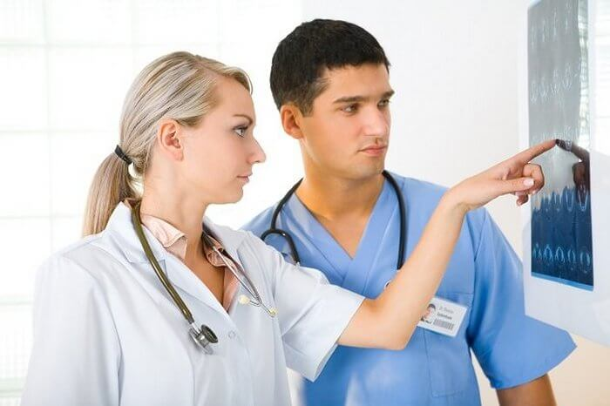
СТАТЬЯ 35. Врач обязан с должным уважением относиться к среднему и младшему медицинскому персоналу, а также содействовать повышению их профессиональных знаний и навыков.

Slide 12
Медицинской сестре должны быть свойственны терпение и доброжелательность. Надо научиться терпеливо выслушивать распоряжения и назначения врача, особенно если это касается малоизвестных медицинских манипуляций или замечаний по недочетам.

Slide 13
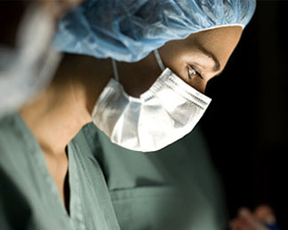
Медицинская сестра должна сохранять в разговоре умеренность тона, выдержку, всегда оставаться тактичной. Сестра, обладающая должным тактом, постоянно будет пользоваться доверием сослуживцев и больных.

Slide 14
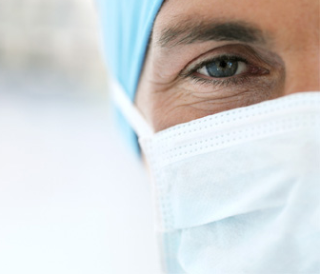
Таким образом, медицинская сестра, если она хочет строить взаимоотношения со своими коллегами на уровне современных требований медицинской деонтологии, обязана в порядке воспитания и самовоспитания вырабатывать в себе необходимые деонтологические черты, строго ими руководствоваться и стараться довести их выполнение до автоматизма.

Slide 15
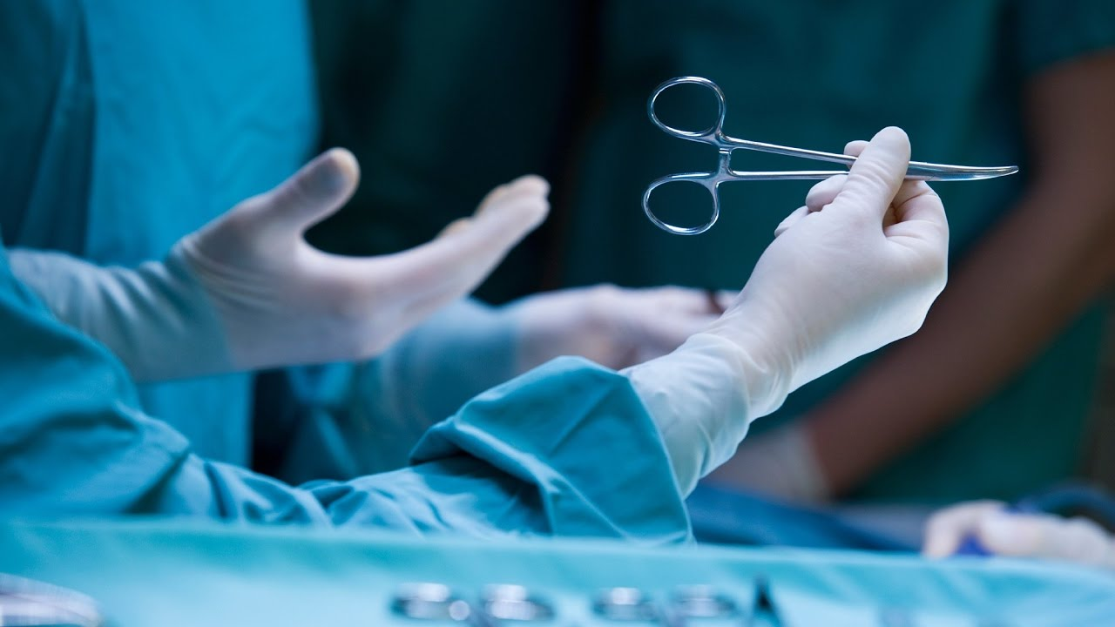
Для пары « врач-медицинская сестра» очень важно быть «сработанными», придерживаться стиля совместной деятельности, который приводит к достижению хороших результатов без лишних затрат энергии.

Slide 16
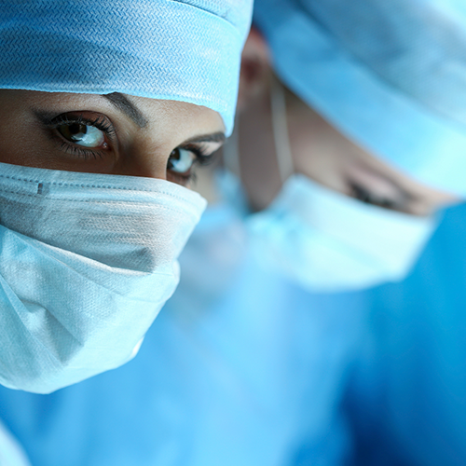
В процессе взаимодействия очень важно доверять друг другу. Профессиональное доверие – фундамент синергетического взаимодействия.

Slide 17
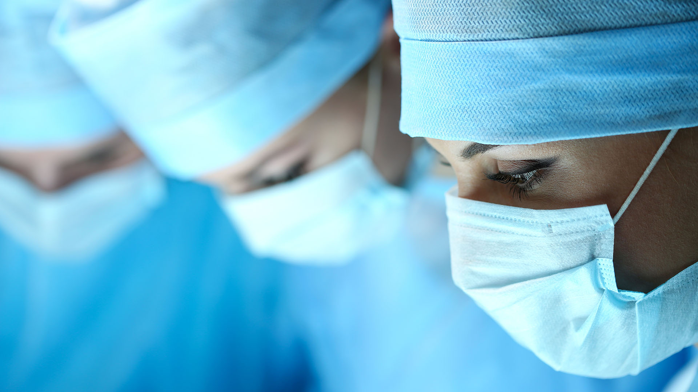
Никому не свойственно чувствовать чужую боль, но понимать ее, отзываться реальной помощью и человеческим участием должен уметь каждый медицинский работник.

Slide 18
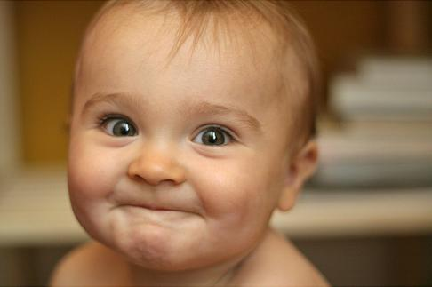
СПАСИБО ЗА ВНИМАНИЕ!

